Slide 1
জাতীয় বিশ্ববিদ্যালয়ের অন-লাইন ক্লাসে সবাইকে স্বাগতম করোনাকালীন শিক্ষা-কার্যক্রম চলমান রাখার স্বার্থে জাতীয় বিশ্ববিদ্যালয়ের উদ্যোগে অন-লাইন ক্লাসে সংযুক্ত হতে পেরে আমি আনন্দিত। সবাইকে স্বাস্থ্যবিধি মেনে চলার আহ্বান জানাচ্ছি।
বিষয়ঃ শিল্প মনোবিজ্ঞান
প্রোগ্রামঃ বি.এ/ বি.এস.এস. ও বি.এসসি. (পাস)
কোর্স কোর্ডঃ ১৩৩৪০১
কোর্সের নামঃ শিল্প মনোবিজ্ঞান
লেকচার নম্বরঃ০৮
লেকচারের শিরোনামঃ প্রশিক্ষণের পরিকল্পনা প্রণয়ন
অধ্যায়ঃ ৪র্থ
শিক্ষকের নামঃ ফারহানা তাসমিন
পদবিঃ প্রভাষক (মনোবিজ্ঞান)
কলেজের নামঃ আব্দুল আউয়াল কলেজ, তেলিহাটি, শ্রীপুর , গাজীপুর।
Email: mitutasmin81@gmail. com

Slide 2
জাতীয় বিশ্ববিদ্যালয়ের অন-লাইন ক্লাসে সবাইকে স্বাগতম করোনাকালীন শিক্ষা-কার্যক্রম চলমান রাখার স্বার্থে জাতীয় বিশ্ববিদ্যালয়ের উদ্যোগে অন-লাইন ক্লাসে সংযুক্ত হতে পেরে আমি আনন্দিত। সবাইকে স্বাস্থ্যবিধি মেনে চলার আহ্বান জানাচ্ছি।
বিষয়ঃ শিল্প মনোবিজ্ঞান
প্রোগ্রামঃ বি.এ/ বি.এস.এস. ও বি.এসসি. (পাস)
কোর্স কোর্ডঃ ১৩৩৪০১
কোর্সের নামঃ শিল্প মনোবিজ্ঞান
লেকচার নম্বরঃ০৮
লেকচারের শিরোনামঃ প্রশিক্ষণের পরিকল্পনা প্রণয়ন
অধ্যায়ঃ ৪র্থ
শিক্ষকের নামঃ ফারহানা তাসমিন
পদবিঃ প্রভাষক (মনোবিজ্ঞান)
কলেজের নামঃ আব্দুল আউয়াল কলেজ, তেলিহাটি, শ্রীপুর , গাজীপুর।
Email: mitutasmin81@gmail. com

Slide 3
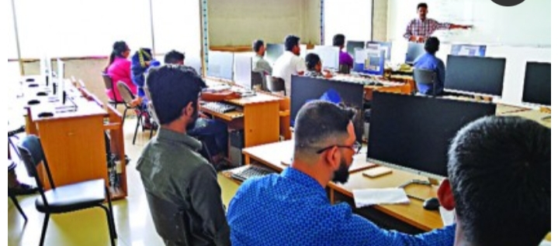
প্রশিক্ষণ হলো একটি সুপরিকল্পিত স্বল্পমেয়াদি শিক্ষা পদ্ধতি, যার মাধ্যমে নিয়োজিত কর্মীগণ বিশেষ কাজের জন্য কারিগরি জ্ঞান ও কর্মকৌশল শিখে।
প্রশিক্ষণ একটি পরিকল্পিত কার্যক্রম ,যার দ্বারা কর্মীদের আচরণে পরিবর্তন আসে।
ফিরে দেখা

Slide 4
আজকের পাঠঃপ্রশিক্ষণের পরিকল্পনা ও প্রণয়ন (Developing a training programme)

Slide 5
শিখনফলঃ
প্রশিক্ষণের প্রয়োজনীয়তা নির্ধারণের পদ্ধতিসমূহ বর্ণনা করতে পারবে।
প্রশিক্ষণের পদ্ধতিসমূহ বর্ণনা করতে পারবে ।
কীভাবে প্রশিক্ষণ-কার্যক্রম মূল্যায়ন করা যায় তা বর্ণনা করতে পারবে ।

Slide 6
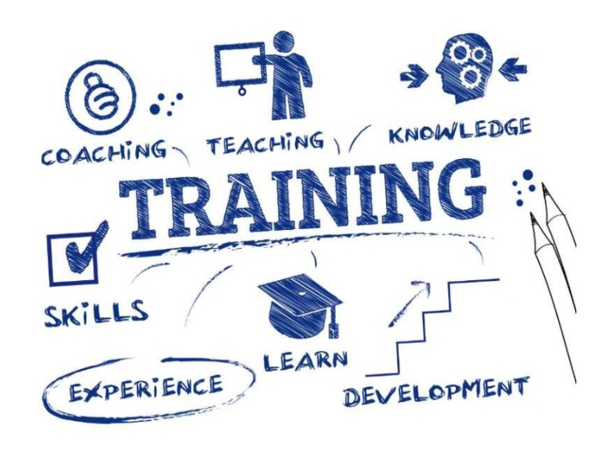
প্রশিক্ষণের পরিকল্পনা প্রণয়নঃ পরিকল্পিত প্রশিক্ষণের ৩টি ধাপ থাকে।
১/ প্রশিক্ষণের প্রয়োজনীয়তা নির্ধারণ করা;
২/ প্রশিক্ষণের পদ্ধতিসমূহ;
৩/প্রশিক্ষণ কার্যক্রম মূল্যায়ন

Slide 7
প্রশিক্ষণের প্রয়োজনীয়তা নির্ধারণ(Assessment of Training Needs)
ব্যবস্থাপক ও ঊর্ধ্বতন প্রশাসনিক কর্মকর্তাদের জন্য নেতৃত্ব বিষয়ক প্রশিক্ষণ
বৃদ্ধ ও দুর্ঘটনার কারণে বিকলাঙ্গ কর্মচারীদের জন্য বিশেষ প্রশিক্ষণ
পুরাতন কর্মচারীদের নতুন কাজের প্রশিক্ষণ দেওয়া
নবনির্বাচিত কর্মচারীদেরকে নির্ধারিত কর্মের প্রশিক্ষণ দেওয়া

Slide 8
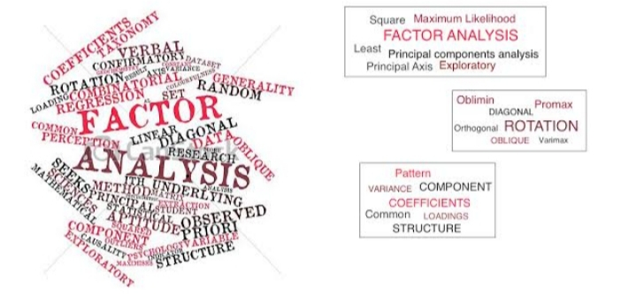
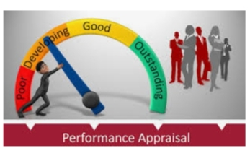
কর্মচারীদের প্রশিক্ষণের যথার্থ প্রয়োজন নির্ধারনের জন্য ব্যবহৃত পদ্ধতিসমূহ
#কৃতি উন্নয়ন
#উপাদান বিশ্লেষণ
#কর্ম ও কর্মী বিশ্লেষণ(Job & Worker analysis

Slide 9
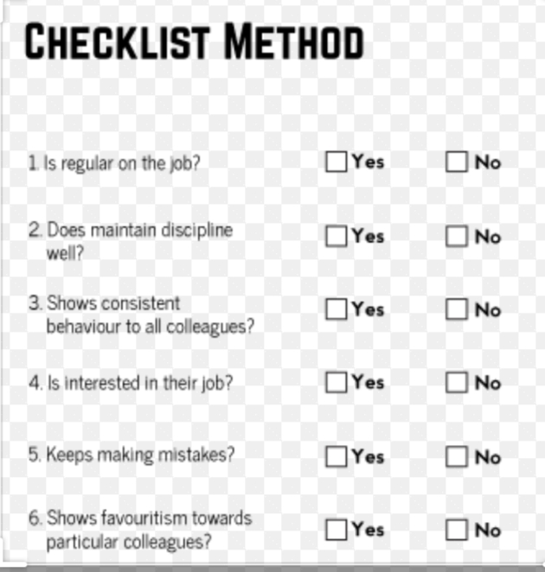
কর্মচারীদের প্রশিক্ষণের যথার্থ প্রয়োজন নির্ধারনের জন্য ব্যবহৃত পদ্ধতিসমূহ
#পরিদর্শকের সাথে আলোচনা,
#দলগত আলোচনা,
#প্রতিবেদন বিশ্লেষণ,
#ব্যবস্থাপকদের নিকট থেকে অনুরোধ
#পরীক্ষা তালিকা পদ্ধতি
#পর্যবেক্ষণ (Observation)

Slide 10
প্রশিক্ষণের পদ্ধতিসমূহ(Training Methods)
তথ্য উপস্থাপন বা শ্রবণ দর্শনমূলক পদ্ধতি
কার্যক্ষেত্রে হাতে নাতে প্রশিক্ষণ
অনুকরণ বা সাদৃশ্যমূলক পদ্ধতি
(ক)বক্তৃতা পদ্ধতি
(খ)নির্দেশনা পদ্ধতি
(গ)চলচ্চিত্র ও টেলিভিশন
(ঘ)সন্মেলন পদ্ধতি
(ঙ)সংবেদনশীলতা প্রশিক্ষণ
(চ)অনুক্রমিক শিক্ষণ পদ্ধতি
(ক)বিষয় পদ্ধতি
(খ)ভূমিকা পালন
(গ)ব্যবস্থাপনা খেলা

Slide 11
প্রশিক্ষণ কার্যক্রম মূল্যায়ন
উৎপাদনশীলতা
নিয়ন্ত্রিত বনাম প্রশিক্ষণপ্রাপ্ত দল
মার্টিন (১৯৫৭) প্রশিক্ষণ কার্যকারিতা মূল্যায়নের দুটি মানদন্ডের কথা উল্লেখ করেছেন।যথাঃ
(ক) অভ্যন্তরীণ মানদন্ড
(খ) বাহ্যিক মানদন্ড
প্রশিক্ষণ কার্যকারিতার আরো কিছু মানদন্ড হলো-
(ক)সাধারণ পর্যবেক্ষণ
(খ)কার্যসম্পাদন পরীক্ষা
(গ)প্রশিক্ষণ কোর্সের উপর লিখিত ও মৌখিক পরীক্ষা গ্রহণ করা।
(ঘ)প্রশিক্ষণ কর্মসূচিতে নেতৃত্বদানকারী যোগ্যতা পরীক্ষা করা।

Slide 12
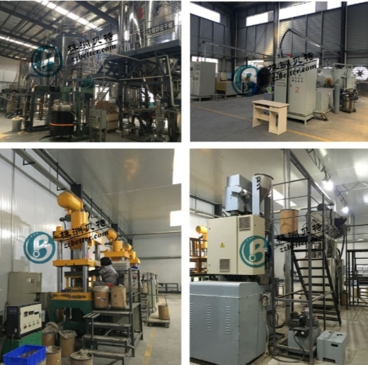
সীমাবদ্ধতা
# কর্মীদের বিভিন্ন যন্ত্রপাতি ও বিষয়াদির উপর প্রশিক্ষণ দেওয়ার ফলে তারা ভালো কাজ করতে পারে। কিন্তু প্রতিষ্ঠানের যন্ত্রপাতি উন্নত না হলে উৎপাদনের পরিমাণ বিঘ্নিত হতে পারে।এই উৎপাদনের উপর নির্ভর করে প্রশিক্ষণ ফলপ্রসু হয়নি তা বলা যাবে না।
#যদি উপযুক্ত পরিবেশ না থাকে তবে প্রশিক্ষণ ব্যয়কে অপচয় বলা যাবে না।

Slide 13
সহায়ক গ্রন্থাবলি
মোঃ আমিনুল হক,স্নাতক মনোবিজ্ঞান (২), হাসান বুক হাউস, ঢাকা।
আব্দুল খালেক,(২০০৫) শিল্প মনোবিজ্ঞান , (৪র্থ সংস্করণ), হাসান বুক হাউস, ঢাকা ।
আবু বক্কর ছিদ্দিক , স্নাতক ও স্নাতকোত্তর মনোবিজ্ঞান,সাহিত্যকোষ,ঢাকা।
রওশন জাহান,(১৯৯০) শিল্পে মনোবিজ্ঞানঃ কর্মবিজ্ঞান; ঢাকা বিশ্ববিদ্যালয় ।

Slide 14
বাড়ির কাজঃ
প্রশিক্ষণের প্রয়োজনীয়তা নির্ধারণের পদ্ধতিসমূহ বর্ণনা কর।
প্রশিক্ষণের পদ্ধতিসমূহ বর্ণনা কর ।
কীভাবে প্রশিক্ষণ-কার্যক্রম মূল্যায়ন করা যায় তা বর্ণনা কর ।

Slide 15
সবাইকে অসংখ্য ধন্যবাদ

